Slide 1
Internet podvodnih stvari i zaštita morskog okoliša
Ana Sović Kržić, Maja Sokač, Ivonna Fiket, Mira Topić, Petra Božiković, Sanja Martinko, Liljana Puškar

Slide 2
Roboti u morskom okolišu
čovjekoliki robot
učenje jezika
oblik stroja
strojarstvo
oblik ribe, školjke ili akvarija
očuvanje morskog okoliša
elektrotehnika
računarstvo
Notes:
In teaching languages, robots are mostly anthropomorphic since the human form encourages communication
In teaching mechanics or computer science, robots are usually in mechanomorphic form since it provides easy assembling and programming different sensors.
In order to engage students more in thinking about the marine environment, the robots should also be appropriately designed, e.g. robots should be in shape of fishes and fish tank.

Slide 3
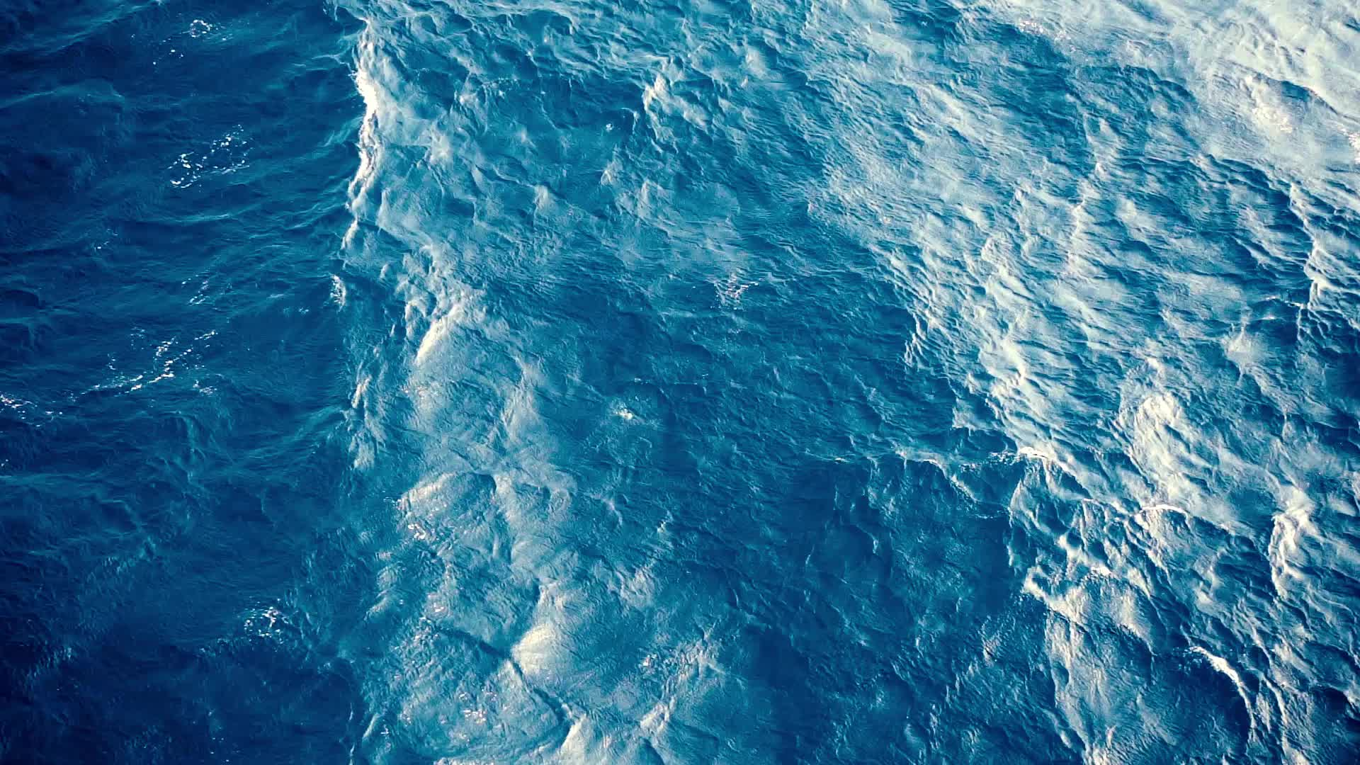
Erasmus+ projekt RoboAquaria
Italija, Grčka, Cipar, Hrvatska, Irska
Sve zemlje sudionice:
okružene morem
žive od mora
moraju učiti svoje mlade kako zaštititi more i morski okoliš
S obzirom na velike mogućnosti koje nude more, ribe i roboti – kako se robotika može i treba kombinirati s obrazovanjem o okolišu s naglaskom na obrazovanje o morskom okolišu za promicanje STEM-a i ekološke svijesti?

Slide 4
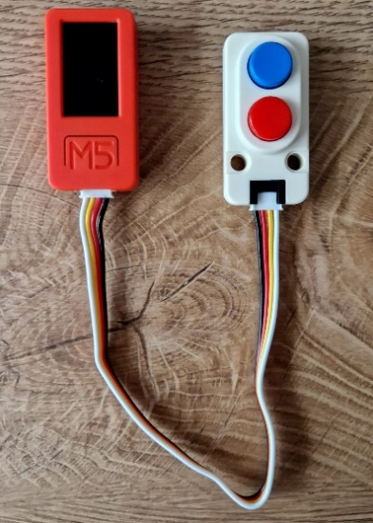
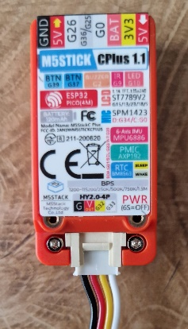
M5stick
Notes:
pokazati stick, dijelove i spajanje

Slide 5
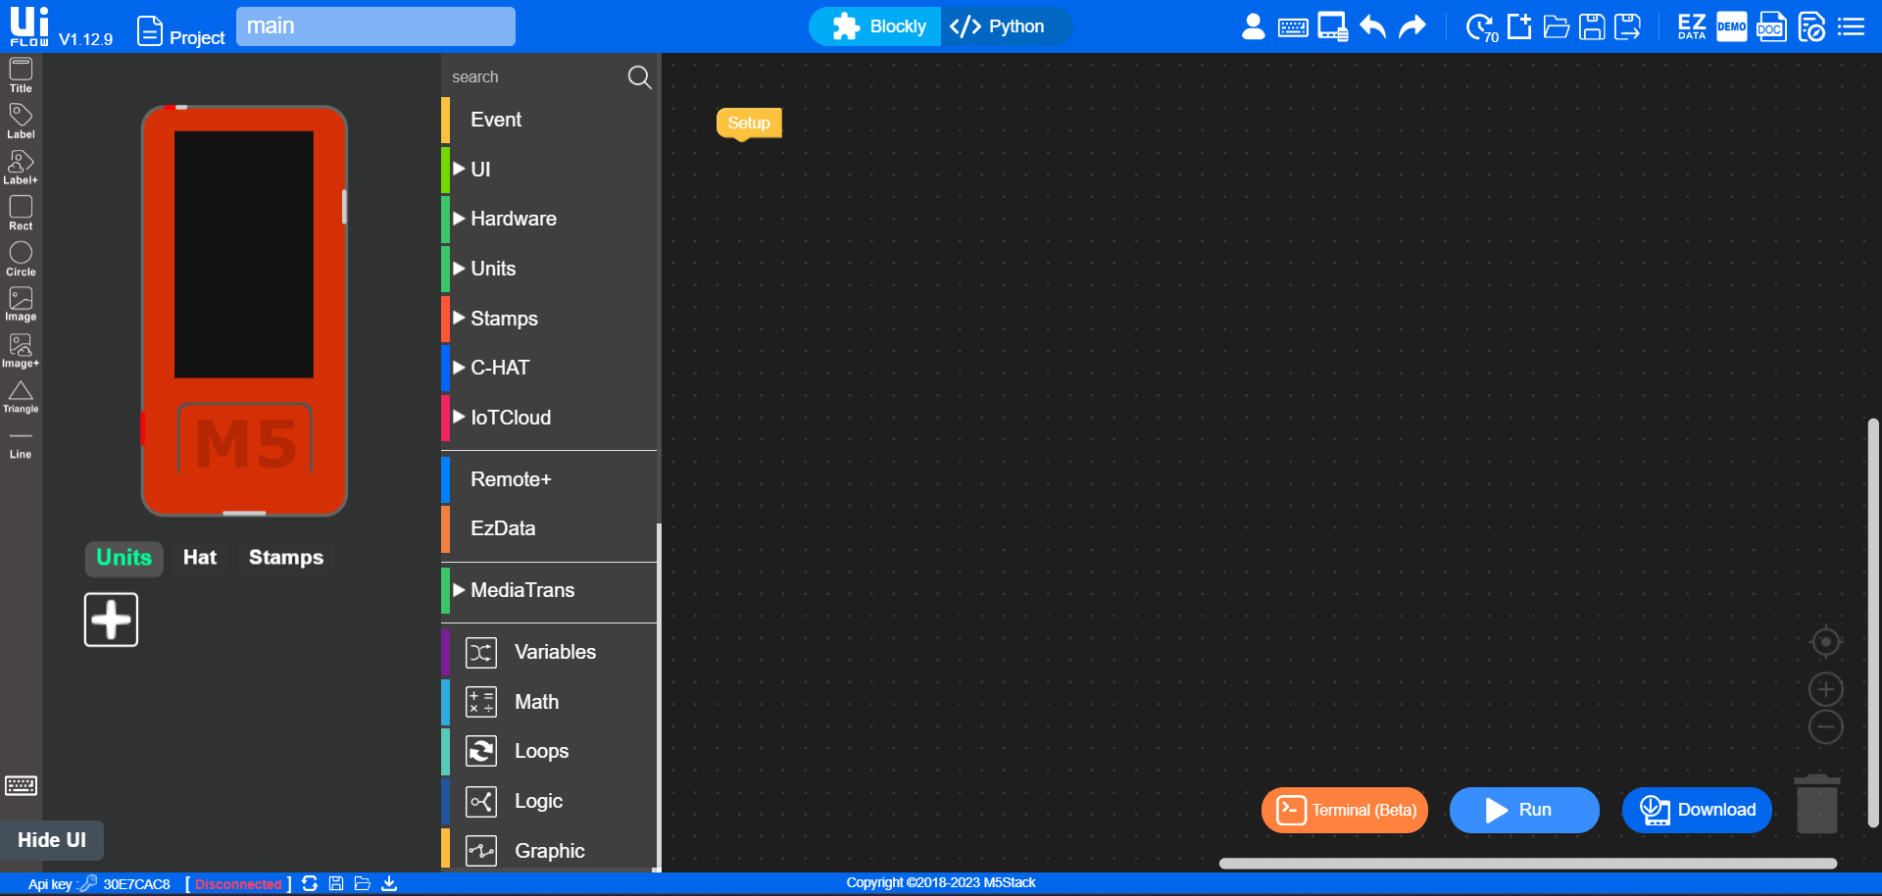
UIflow
Notes:
Uiflow
pokazati sučelje, dijelove i kako se programira
povezivanje i prebacivanje programa

Slide 6
Primjeri na papiru!

Slide 7
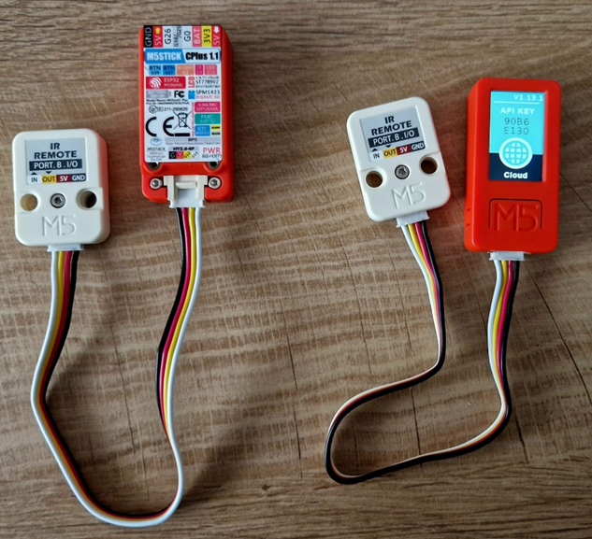
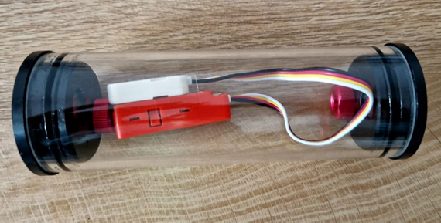
Internet of Ubderwater Things
Notes:
objasniti komunikaciju pod vodom
pustiti video

Slide 8
Domaća zadaća
Notes:
Simulator pokazati

Slide 9
Hvala! ana.sovic.krzic@fer.hr

